Slide 1
Процесс пересмотра

Slide 2
CASCO Рабочая группа 44
Участники Выдвигающая организация:
Хериберт Шорн Международная электротехническая комиссия (МЭК)
Стив Сидни Бюро Южной Африки по стандартам
Уоррен Меркель Международная организация по аккредитации лабораторий (ИЛАК)
~ 150 экспертов
129 членов комитета
21 контактные члены

Slide 3
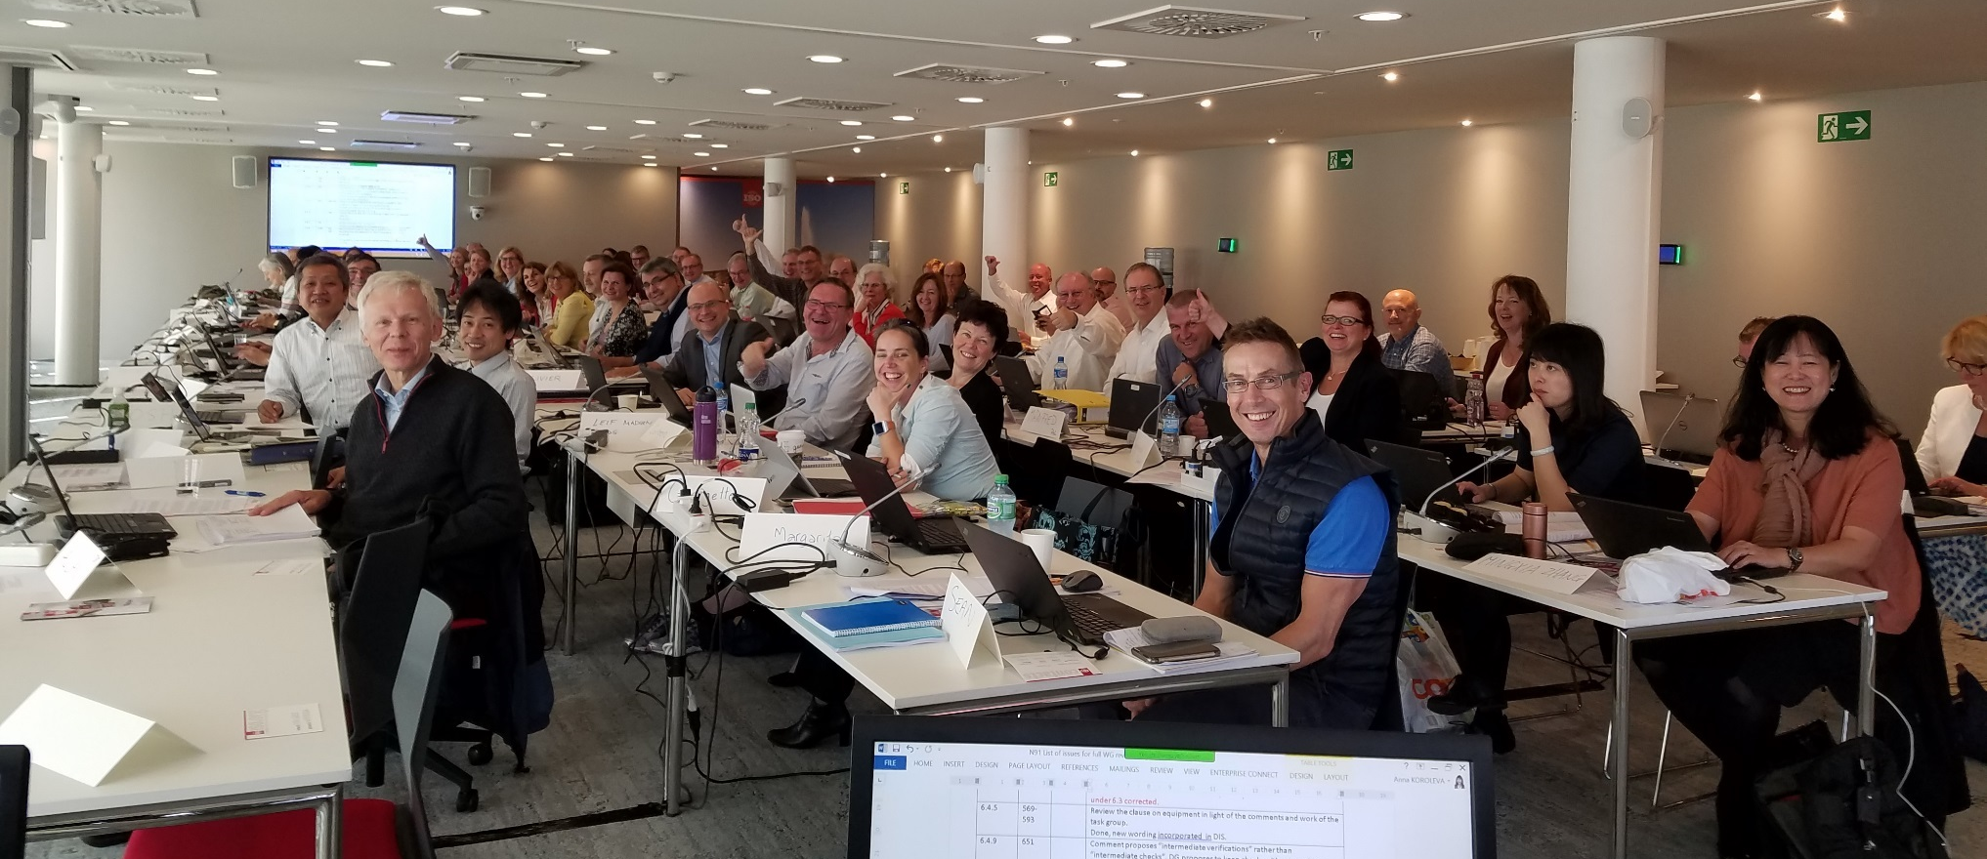
Пятое заседание Рабочей группы 44
20-23 сентября 2016 г.
Штаб-квартира ИСО, Женева

Slide 4
Временной график пересмотра
Совещание РГ 44
Совещание РГ 44
Совещание РГ 44 CD 1
Совещание РГ 44
CD 2
Совещание РГ 44
DIS
Совещание РГ 44
FDIS
Публикация
Окт
2014
Фев 2015
Июнь 2015
Авг/сент
2015
Фев 2016
Май 2016
Сент 2016
Дек 2016
Июль 2017
Авг 2017
Нояб 2017
Голосование за пересмотр ISO/IEC 17025
CD1 бюллетень
CD2 бюллетень
DIS Бюллетень
FDIS Бюллетень
Результат: 80% одобрения; 2 606 комментариев
Результат: одобрение 96%; ~ 2100 комментариев
Результат: 91% одобрения;
9% отрицательных
~ 2000 комментариев
Результат: одобрение 99%;
1% отрицательный

